Slide 1
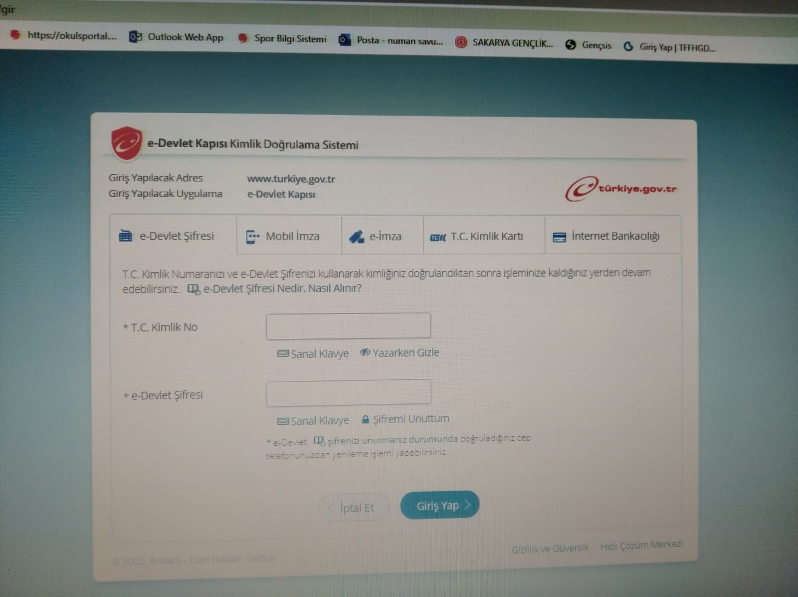
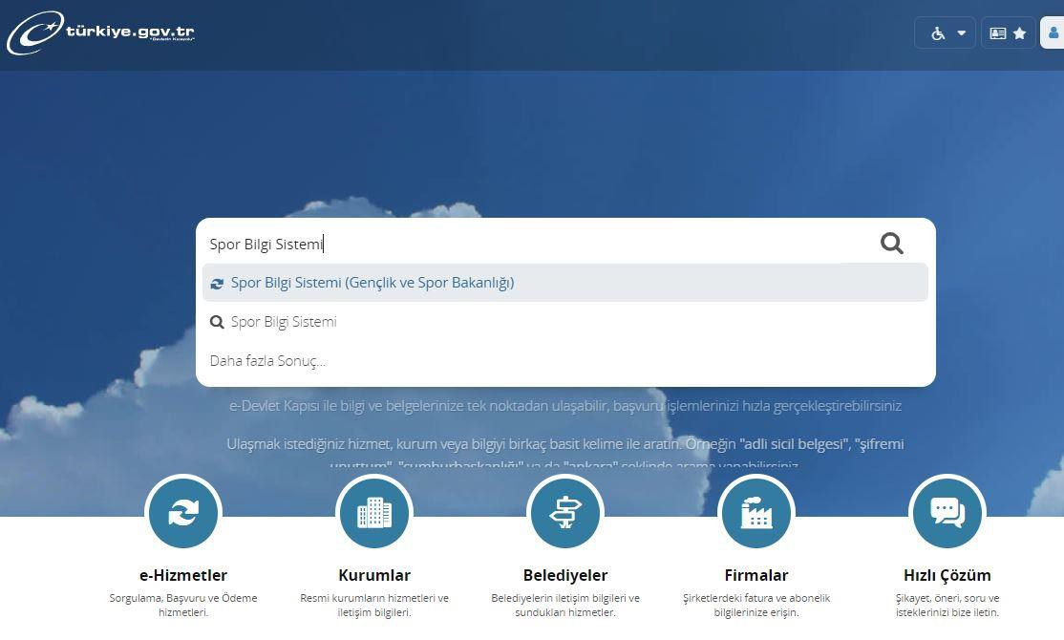
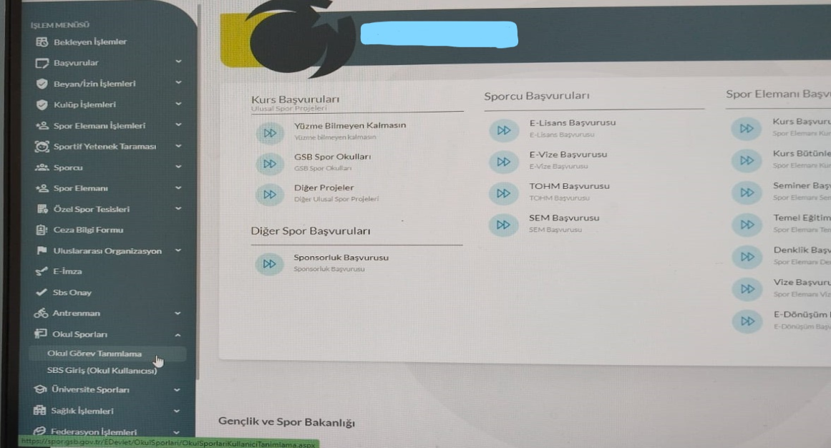
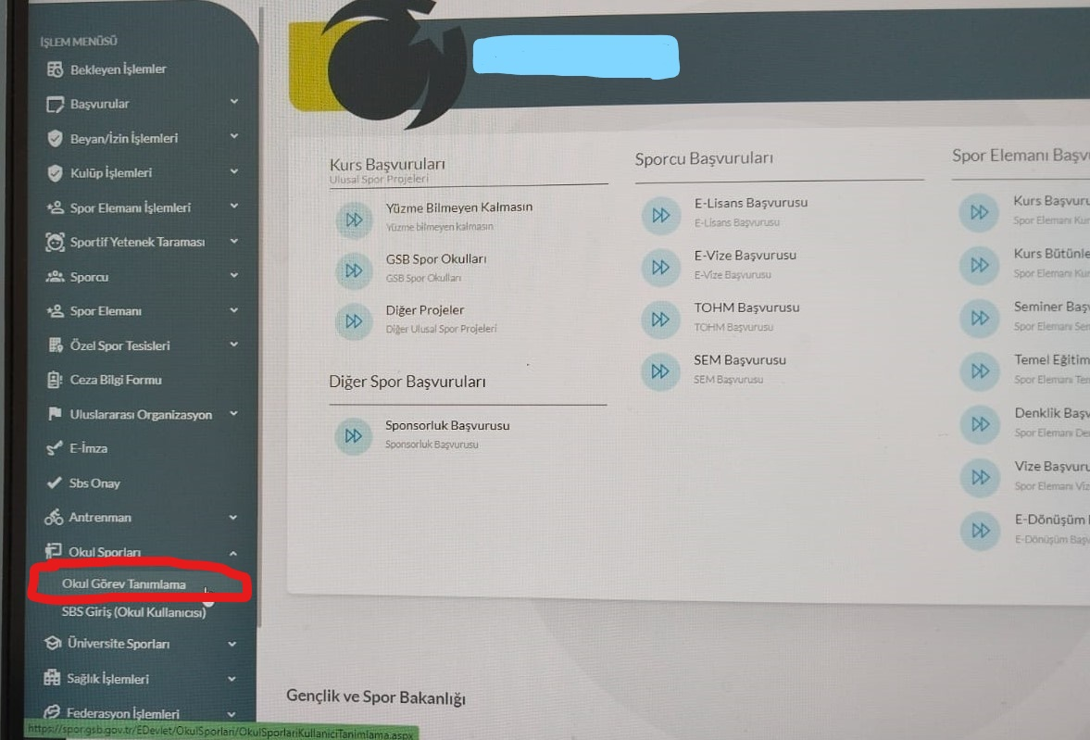
Spor Bilgi Sistemi Okul Sporları Modülü Okul Kullanıcılarının Yapması Gereken İşlemler İle İlgili Bilgilendirme
1
ÖĞRETMEN VEYA MÜDÜR, E-DEVLET SİSTEMİNE TC KİMLİK NO VE ŞİFRE YAZARAK GİRİŞ YAPACAK.
2
SİSTEME GİRİLDİKTEN SONRA ARAMA KISMINA SPOR BİLGİ SİSTEMİ YAZILACAK.
3
ÇIKAN EKRANDA OKUL SPORLARI BÖLÜMÜNE GİRİLECEK
4
ÇIKAN EKRANDA OKUL GÖREV TANIMLAMAYA GİRİLECEK ( GÖREV TANIMLAMA 1 SEFERE MAHSUS YAPILACAK )

Slide 2
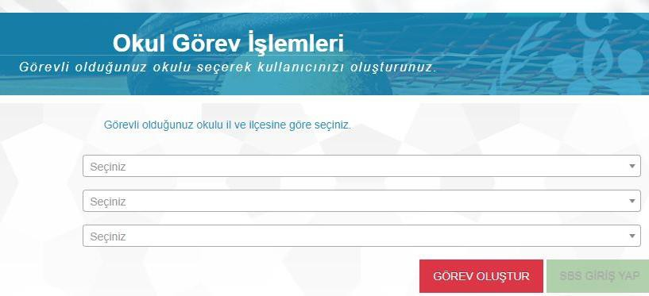
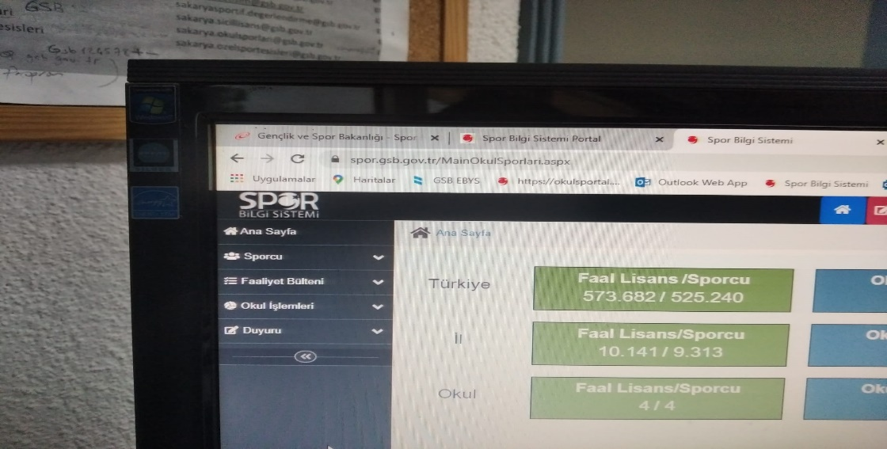
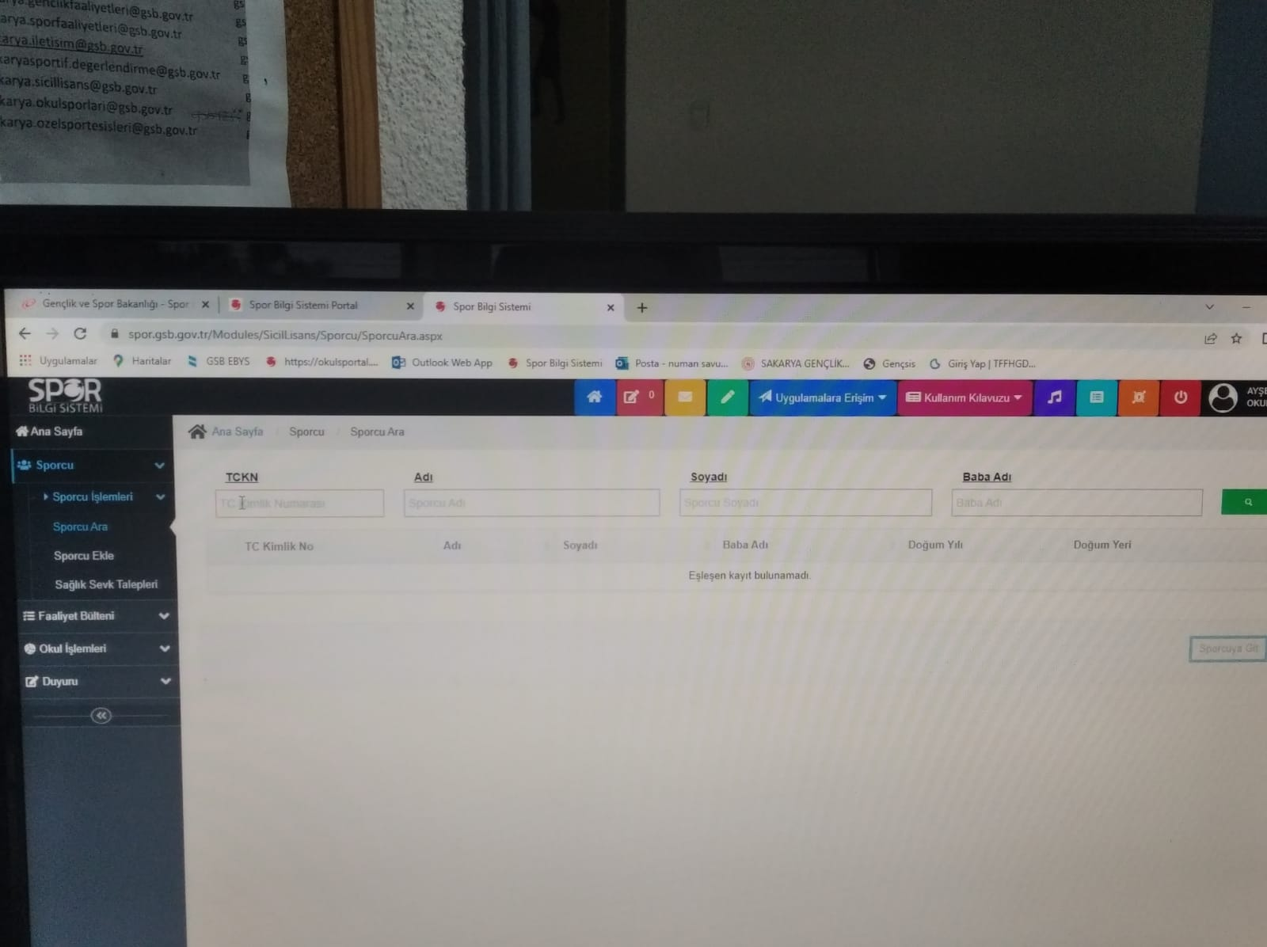
Spor Bilgi Sistemi Okul Sporları Modülü Okul Kullanıcılarının Yapması Gereken İşlemler İle İlgili Bilgilendirme
5
OKUL GÖREV TANIMLAMA’ BÖLÜMÜNE
TIKLADIKTAN SONRA, İSTENİLEN BİLGİLİLER
GİRİLEREK GÖREV OLUŞTUR BUTONUNA
BASILACAK
6
DAHA SONRA AYNI EKRANDA SAĞ ALTTA BULUNAN YEŞİL BUTON SBS GİRİŞ YAP TIKLANACAK ÇIKAN UYARIYA EVET EMİNİM
ONAYI VERİLEREK SİTEME GİRİŞ YAPILACAK
7
SOL TARAFTA BULUNAN SPORCU KISMI TIKLANACAK SONRA SPORCU İŞLEMLERİ DAHA SONRA SPORCU ARA KISMINA GİRİLECEK.
8
TC KİMLİK NO YAZAN YERE SPORCUNUN TC Sİ YAZILARAK EKRANIN SAĞINDAKİ YEŞİL BUTON TIKLANACAK

Slide 3
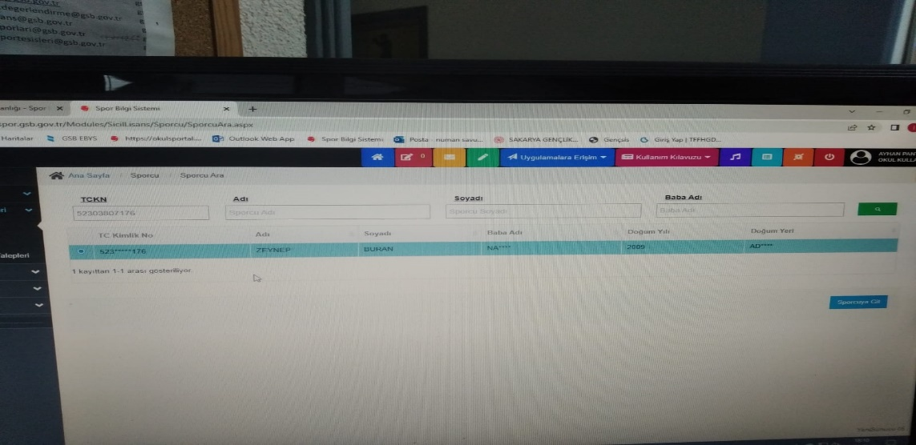
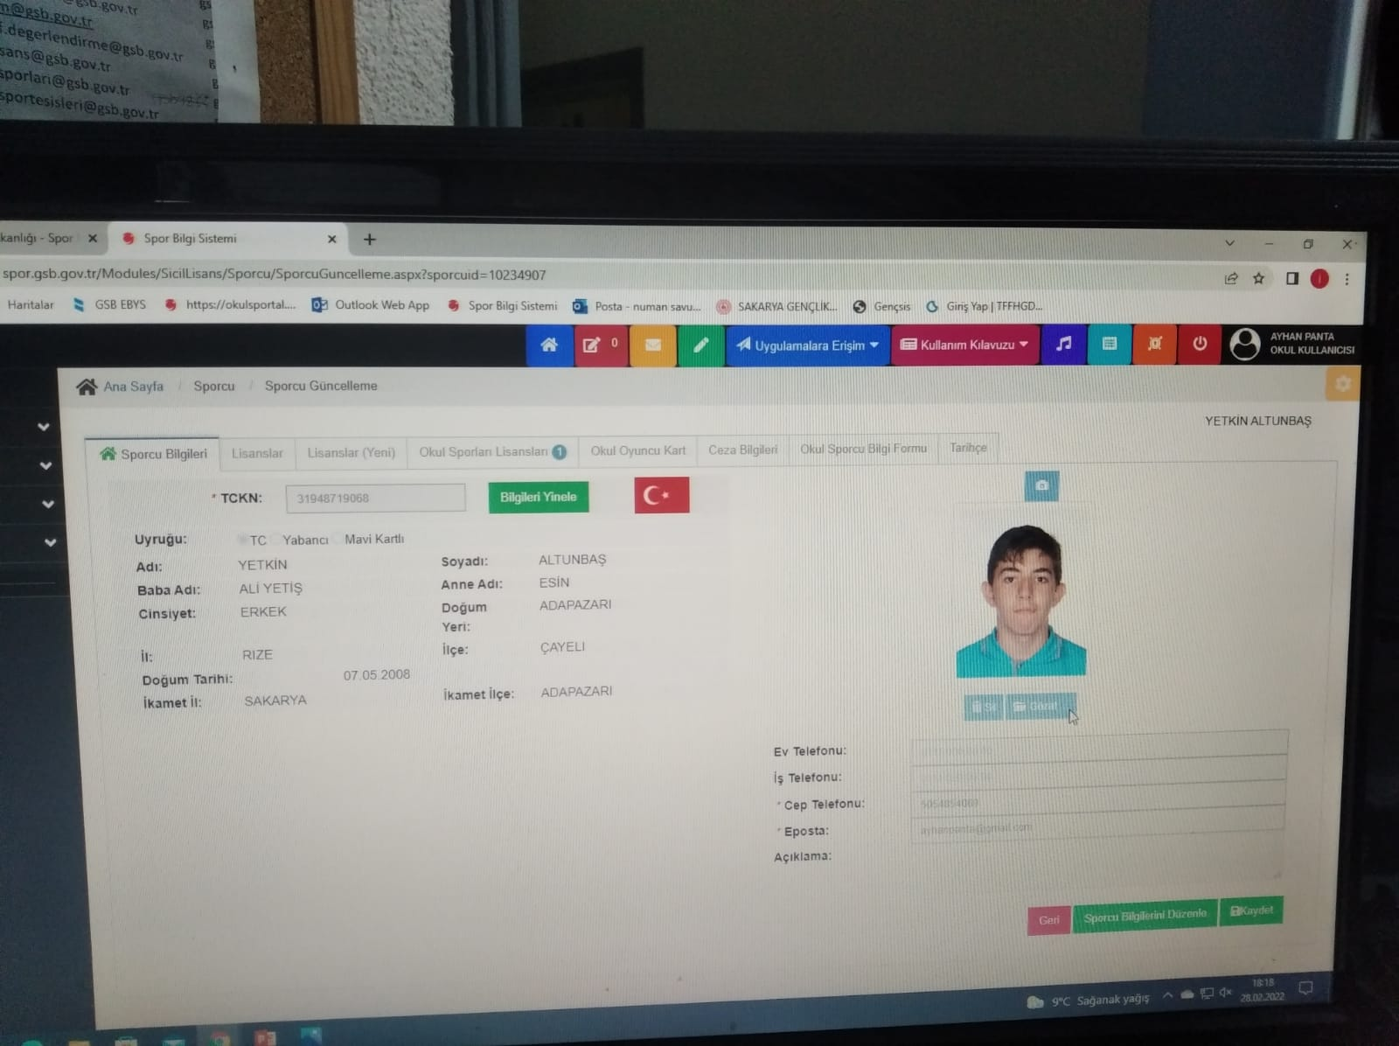
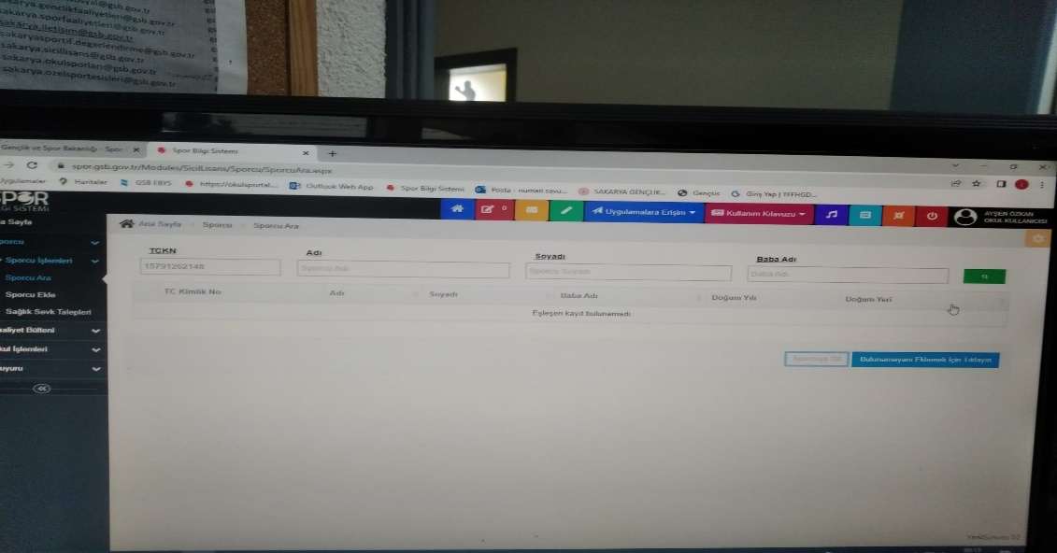
Spor Bilgi Sistemi Okul Sporları Modülü Okul Kullanıcılarının Yapması Gereken İşlemler İle İlgili Bilgilendirme
9
SPORCU AŞAĞIYA GELECEK TC KİMLİK NONUN YANINDAKİ YUVARLAĞA TİK KOYULARAK SAĞ ALTTAKİ MAVİ BUTON SPORCUYA GİT TIKLANACAK
10
SPORCU SİSTEME KAYITLI İSE BİLGİLERİ OTOMATİK GELECEK ÜST KISIMDA BULUNAN OKUL OYUNCU KART BUTONU TIKLANACAK ( KAYITLI SPORCULAR İÇİN YARDIM ALMAYA 14.SLAYTTAN DEVAM EDİN )
11
EĞER SPORCU KAYITLI DEĞİL İSE SPORCU ARA KISMINA TC KİMLİK NO YAZILIP SAĞ TARAFTAKİ YEŞİL ARAMA BUTONUNA BASTIĞIMIZDA SPORCU SİSTEME KAYITLI OLMADIĞI İÇİN BİLGİLERİ GELMEYECEK
12
SAĞ ALTA BULUNAN MAVİ BUTONA
( BULUNAMAYANI EKLEMEK İÇİN TIKLAYINA BASILACAK )

Slide 4
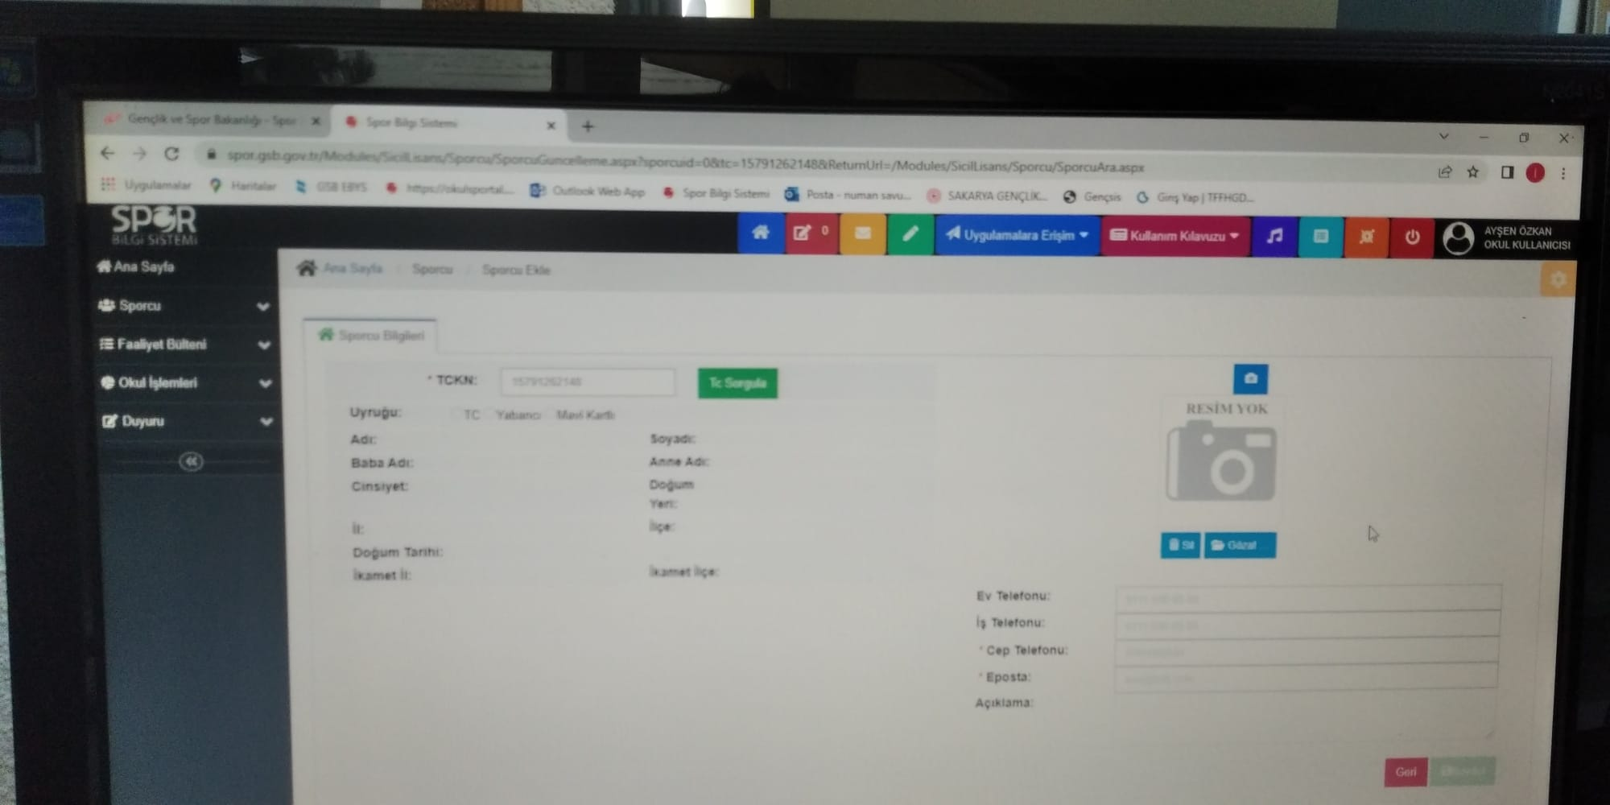
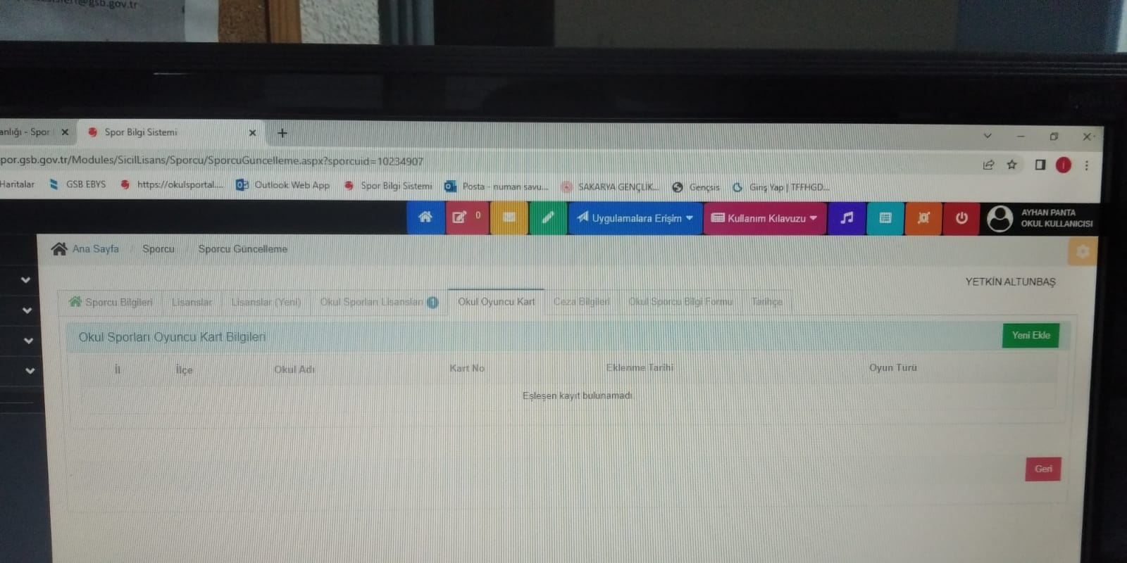
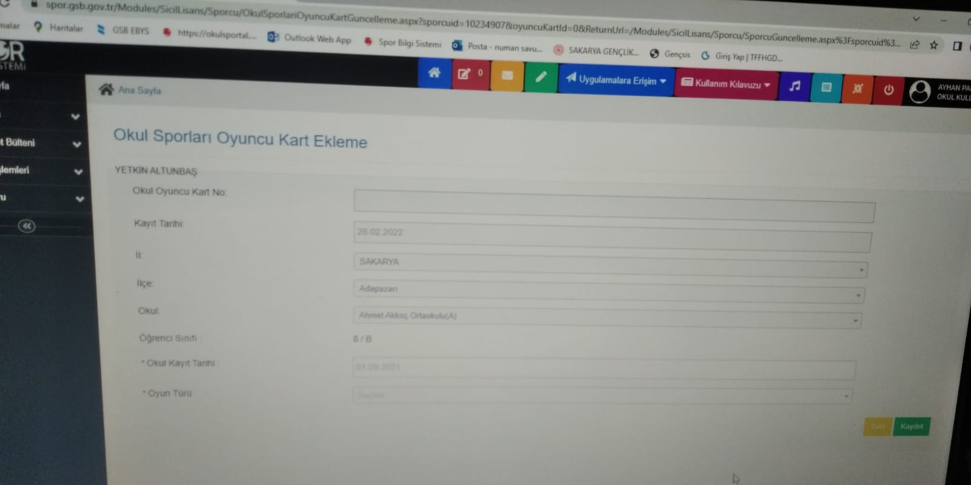
Spor Bilgi Sistemi Okul Sporları Modülü Okul Kullanıcılarının Yapması Gereken İşlemler İle İlgili Bilgilendirme
13
GELEN EKRANA TC KİMLİK NO OTOMATİK GELECEK VE
YEŞİL BUTON TC KİMLİK SORGULA TIKLANACAK BİLGİLER
OTOMATİK GELECEK SAĞ TARAFTA BULUNAN ALANA
TEL VE MAİL YAZILDIKTAN SONRA SAĞ ALTTAKİ YEŞİL KAYDET
BUTONUNA TIKLANACAK EKRANA GELEN EMİN MİSİNİZ
UYARISINA EVET DENİLECEK BÖYLECE SPORCU SİSTEME
KAYIT EDİLECEK
DAHA SONRA 7.SLAYTTAN İTİBAREN İŞLEMLER SIRA İLE YAPILACAK.
14
AÇILAN SAYFADA SAĞ ÜSTTE
BULUNAN YEŞİL RENK YENİ
EKLE BUTONU TIKLANACAK
15
ÖĞRENCİ BİLGİLERİ OTOMATİK GELECEK
GELEN BİLGİLERİN EN ALTINDAKİ OYUN TÜRÜ SEÇİLEREK
SAĞ ALTTAKİ KAYDET BUTONUNA BASILACAK VE OYUNCU
KARTI ÇIKARILMIŞ OLACAK
( İLKOKULLAR HEM İFET HEMDE GELENEKSEL ÇOCUK
OYUNLARINI SEÇECEK ORTA OKULLAR SADECE GELENEKSEL
ÇOCUK OYUNLARINI SEÇECEK )
.

